Slide 1


WAY TO ENTERPRISE
Kubernetes - Day 2
1

Slide 2
Mục lục
Pods
Services and Ingress
Persistent Volumes (PV) and Persistent Volume Claims (PVC)
Workload Controllers
Notes:
tìm hiểu về các khái niệm và thành phần có trong k8s như: Pods
Services and Ingress
Persistent Volumes (PV) and Persistent Volume Claims (PVC)
Workload Controllersc

Slide 3
Purpose of this lesson
Purpose of this lesson
Understand the concepts Pods
Understand the concepts Services and Ingress
Understand the concepts PV and PVC
Understand the concepts Workload Controllers
Notes:
Mục đích của bài học này
Hiểu các khái niệm Pod
Hiểu các khái niệm Dịch vụ và Ingress
Hiểu khái niệm PV và PVC
Hiểu các khái niệm Bộ điều khiển khối lượng công việc

Slide 4
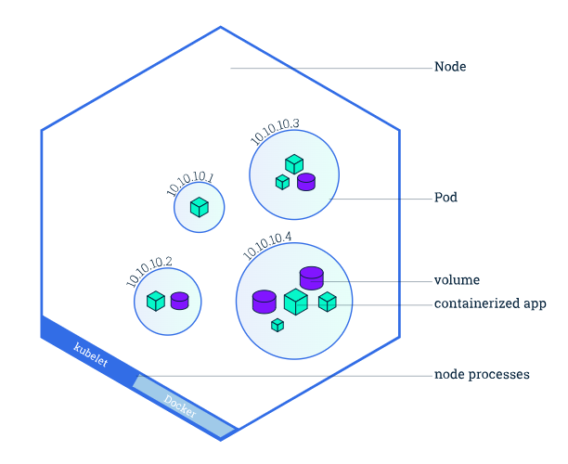
I. Pods
Definition of Pods
The smallest deployable units and
Serve as the foundational building blocks for containerized applications.
Represent a single instance of a running process within a cluster and can contain one or more related containers
Notes:
Pods (Các thùng chứa) là những đơn vị triển khai nhỏ nhất trong Kubernetes, đại diện cho một phiên bản duy nhất của một tiến trình đang chạy trong một cụm. Chúng là các khối cơ bản của ứng dụng Kubernetes và có thể chứa một hoặc nhiều container mật thiết liên quan đến nhau, chia sẻ không gian mạng (địa chỉ IP và không gian cổng) và khối lưu trữ chung.
Một cách đơn giản, một Pod là một nhóm các container được đặt cùng nhau và chạy trên cùng một máy chủ. Các container trong một Pod có thể tương tác với nhau bằng cách sử dụng localhost, làm cho chúng phù hợp cho các thành phần ứng dụng được kết nối chặt chẽ. Mặc dù Pods có thể chứa nhiều container, thường chúng được sử dụng cho một container chính và một hoặc nhiều container phụ, chẳng hạn container sidecar hoặc helper, cung cấp chức năng bổ sung.
Các đặc điểm chính của Pods bao gồm:
Chia sẻ vị trí: Tất cả các container trong một Pod chạy trên cùng một nút và chia sẻ các tài nguyên mạng và lưu trữ cùng nhau.
Chia sẻ Mạng: Các container trong một Pod giao tiếp với nhau bằng cách sử dụng localhost, đơn giản hóa việc giao tiếp giữa các container.
Chia sẻ Lưu trữ: Các container trong cùng một Pod có thể gắn kết với cùng một khối lưu trữ, cho phép chia sẻ dữ liệu.
Đơn vị nguyên tử: Pods là đơn vị nhỏ nhất có thể được lên lịch, co dãn và quản lý trong Kubernetes.
Pods đóng vai trò như các đơn vị cơ bản cho việc co dãn, nhân bản và triển khai trong Kubernetes. Chúng cho phép các nhà phát triển đóng gói và quản lý các thành phần khác nhau của ứng dụng trong một đơn vị đồng nhất, làm cho việc triển khai và co dãn ứng dụng phức tạp dễ dàng hơn. Hiểu rõ về Pods là điều quan trọng để làm việc một cách hiệu quả với Kubernetes vì chúng tạo nên nền tảng cho việc triển khai các ứng dụng được đóng gói bằng container.

Slide 5
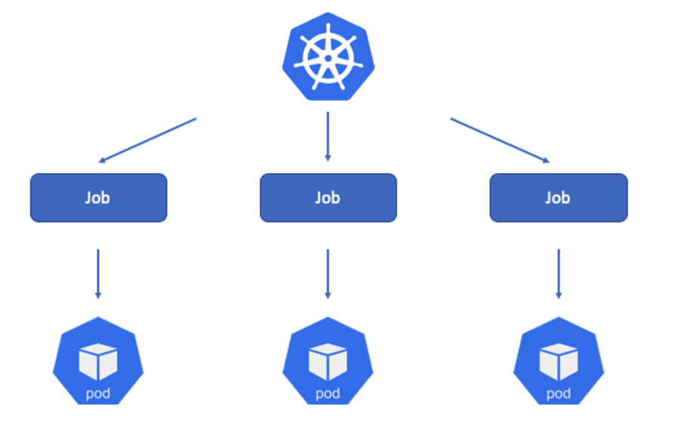
I. Pods
B. Pod Use Cases
Batch Processing
Container Sidecar
Single-Container Pods
Grouped Resources
State Sharing
Notes:
Các Trường Hợp Sử Dụng Pods:
Có nhiều tình huống khác nhau trong Kubernetes mà việc sử dụng Pods trực tiếp là thích hợp và hữu ích. Dưới đây là một số trường hợp sử dụng phổ biến của Pods:
Xử lý hàng loạt (Batch Processing): Pods thường được sử dụng để chạy các công việc xử lý hàng loạt, nơi có nhiều tác vụ cần thực hiện một cách đồng thời. Mỗi Pod có thể thực hiện một phần của công việc và dễ dàng mở rộng theo nhu cầu.
Container Sidecar: Trong một số trường hợp, bạn cần chạy các container phụ (sidecar containers) cùng với container chính để thực hiện các chức năng bổ sung. Ví dụ, bạn có thể có một container chính chạy ứng dụng web và một container sidecar chạy một proxy hoặc một ứng dụng theo dõi.
Single-Container Pods: Mặc dù Pods có thể chứa nhiều container, có lúc bạn chỉ cần chạy một container duy nhất trong một Pod. Điều này có thể xảy ra khi bạn muốn nhóm một container với các tài nguyên mạng và lưu trữ chung.
Grouped Resources: Pods cung cấp cách để nhóm các tài nguyên liên quan cùng nhau và đảm bảo rằng chúng chia sẻ cùng một không gian mạng và lưu trữ. Điều này giúp đơn giản hóa việc quản lý và triển khai các thành phần ứng dụng phức tạp.
State Sharing: Các container trong cùng một Pod có thể chia sẻ dữ liệu dễ dàng thông qua việc gắn kết các khối lưu trữ (volumes) chung. Điều này hữu ích khi bạn cần chia sẻ dữ liệu trạng thái giữa các phần của ứng dụng.
Pods cho phép bạn tổ chức và quản lý các thành phần của ứng dụng một cách linh hoạt và hiệu quả, bao gồm cả việc điều phối các container đơn lẻ hoặc nhiều container cùng chia sẻ tài nguyên.

Slide 6
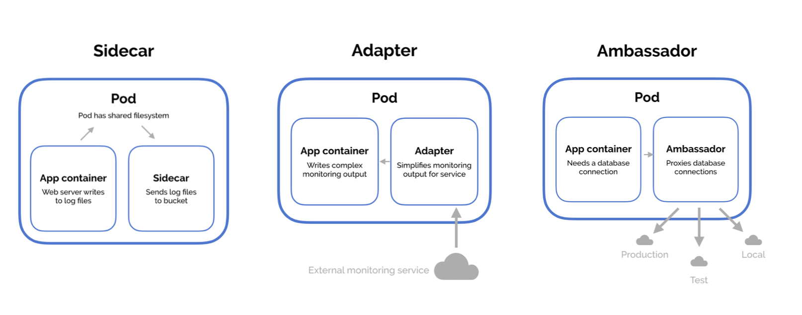
I. Pods
C. Multi-Container Pods
Multi-Container Pods are a powerful feature in Kubernetes that allows you to run and manage multiple containers in a single Pod.
Sharing resources
Sustainable co-operation
Sidecar Containers
Notes:
Multi-Container Pods (Các Pod Chứa Nhiều Container):
Multi-Container Pods (các Pod chứa nhiều container) là một tính năng mạnh mẽ trong Kubernetes, cho phép bạn chạy và quản lý nhiều container trong một Pod duy nhất. Dưới đây là một số điểm quan trọng về Multi-Container Pods:
Ưu điểm của Multi-Container Pods:
Chia Sẻ Tài Nguyên: Các container trong cùng một Pod chia sẻ cùng một không gian mạng và lưu trữ. Điều này làm cho việc chia sẻ dữ liệu và tài nguyên giữa các container trở nên dễ dàng.
Liên Kết Chặt Chẽ: Các container trong một Pod có thể liên kết chặt chẽ với nhau thông qua localhost. Điều này đặc biệt hữu ích khi bạn cần các container hoạt động cùng nhau như một đơn vị.
Sử Dụng Sidecar Containers: Bạn có thể sử dụng các container phụ (sidecar containers) để cung cấp các chức năng bổ sung cho container chính. Ví dụ, bạn có thể có một container chính chạy ứng dụng web và một container sidecar chạy dịch vụ ghi log.
Common Patterns (Mẫu Phổ Biến):
Sidecar Pattern: Trong mô hình này, một container chính chạy ứng dụng chính và một container sidecar cung cấp các dịch vụ phụ trợ như ghi log hoặc bảo mật.
Adapter Pattern: Container chính có thể sử dụng adapter container để chuyển đổi dữ liệu hoặc giao tiếp với các hệ thống khác.
Ambassador Pattern: Container chính không phải biết về các dịch vụ ngoài mạng. Container sidecar hoạt động như một đại diện cho container chính và thực hiện các cuộc gọi mạng.
Khi Nào Nên Sử Dụng Multi-Container Pods:
Khi cần chia sẻ tài nguyên hoặc dữ liệu giữa các container trong một Pod.
Khi muốn triển khai các container phụ (sidecar containers) để cung cấp các chức năng bổ sung cho container chính.
Khi ứng dụng yêu cầu các container hoạt động cùng nhau trong một không gian mạng chia sẻ.
Multi-Container Pods là một phần quan trọng của Kubernetes, cho phép bạn quản lý các ứng dụng phức tạp và triển khai các mô hình chia sẻ tài nguyên một cách hiệu quả.

Slide 7
I. Pods
D. Demo
apiVersion: v1
kind: Pod
metadata:
name: web-app
spec:
containers:
- name: nginx-container
image: nginx
Notes:
df

Slide 8
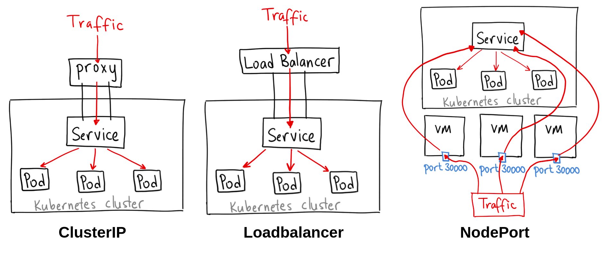
II. Services and Ingress
Services
Services in Kubernetes are abstractions used to provide network access to Pods
Services allow applications in the cluster to easily communicate with each other using DNS
Notes:
Services trong Kubernetes là các đối tượng trừu tượng (abstractions) được sử dụng để cung cấp truy cập mạng đến các Pods. Services cho phép các ứng dụng trong cluster giao tiếp với nhau một cách dễ dàng bằng cách sử dụng DNS và cung cấp một cách thức ổn định để truy cập các Pod, ngay cả khi các Pod được mở hoặc đóng trong quá trình quản lý.
Có ba loại dịch vụ chính:
ClusterIP Service: Cho phép truy cập nội bộ bằng cách sử dụng một địa chỉ IP nội bộ chỉ dành cho cluster.
NodePort Service: Cho phép truy cập từ bên ngoài cluster thông qua một cổng được mở trên tất cả các node.
LoadBalancer Service: Sử dụng một cân bằng tải ngoài cluster để cung cấp truy cập cân bằng tải cho dịch vụ.
B. Types of Services
ClusterIP Service thường được sử dụng để cung cấp truy cập nội bộ trong cluster. Nó thích hợp cho các dịch vụ mà bạn muốn giữ bên trong cluster và không muốn truy cập từ bên ngoài.
NodePort Service mở một cổng trên tất cả các node trong cluster, cho phép truy cập từ bên ngoài cluster thông qua địa chỉ IP của các node và cổng đã chọn. Đây là lựa chọn thường dùng để triển khai ứng dụng web và các dịch vụ mà bạn muốn truy cập từ Internet.
LoadBalancer Service sử dụng một cân bằng tải ngoài cluster để cung cấp truy cập cân bằng tải cho dịch vụ. Thường được sử dụng khi bạn cần cân bằng tải giữa nhiều phiên bản của dịch vụ trên nhiều Pod.

Slide 9
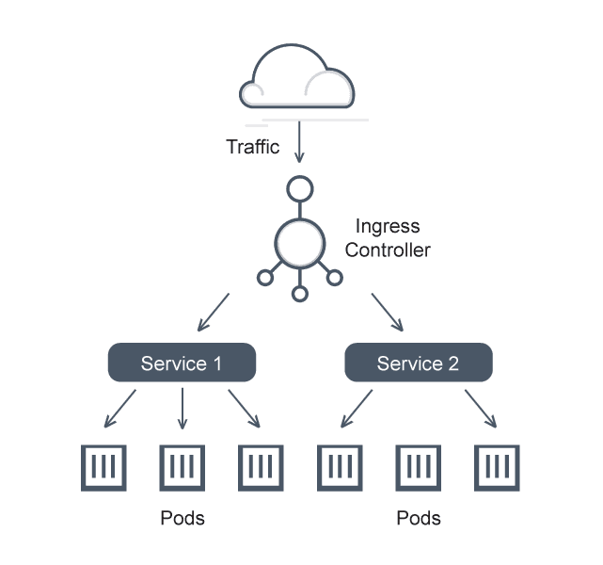
II. Services and Ingress
2. Ingress
Ingress in Kubernetes is a resource that allows managing external access to the cluster.
Ingress Controllers are software components or physical devices that provide Ingress navigation capabilities
Ingress allows you to configure traffic flow from the domain name and source URL to specific services within the cluster.
Notes:
C. Ingress (5 minutes)
Ingress trong Kubernetes là một tài nguyên cho phép quản lý việc truy cập từ bên ngoài vào trong cluster. Nó thường được sử dụng để quản lý luồng lưu lượng truy cập cho các ứng dụng web và cho phép cài đặt các quy tắc định tuyến dựa trên yêu cầu HTTP.
Ingress Controllers là các thành phần phần mềm hoặc thiết bị vật lý cung cấp khả năng điều hướng Ingress. Ví dụ về Ingress Controller phổ biến là Nginx Ingress Controller.
Ingress cho phép bạn cấu hình luồng lưu lượng từ tên miền và URL nguồn đến các dịch vụ cụ thể bên trong cluster. Điều này giúp quản lý truy cập vào các ứng dụng web và thực hiện các nhiệm vụ như SSL offloading và cân bằng tải.

Slide 10
II. Services and Ingress
3. Demo
apiVersion: v1
kind: Service
metadata:
name: web-service
spec:
selector:
app: web-app
ports:
- protocol: TCP
port: 80
targetPort: 80
type: LoadBalancer
Notes:
C. Ingress (5 minutes)
Ingress trong Kubernetes là một tài nguyên cho phép quản lý việc truy cập từ bên ngoài vào trong cluster. Nó thường được sử dụng để quản lý luồng lưu lượng truy cập cho các ứng dụng web và cho phép cài đặt các quy tắc định tuyến dựa trên yêu cầu HTTP.
Ingress Controllers là các thành phần phần mềm hoặc thiết bị vật lý cung cấp khả năng điều hướng Ingress. Ví dụ về Ingress Controller phổ biến là Nginx Ingress Controller.
Ingress cho phép bạn cấu hình luồng lưu lượng từ tên miền và URL nguồn đến các dịch vụ cụ thể bên trong cluster. Điều này giúp quản lý truy cập vào các ứng dụng web và thực hiện các nhiệm vụ như SSL offloading và cân bằng tải.

Slide 11
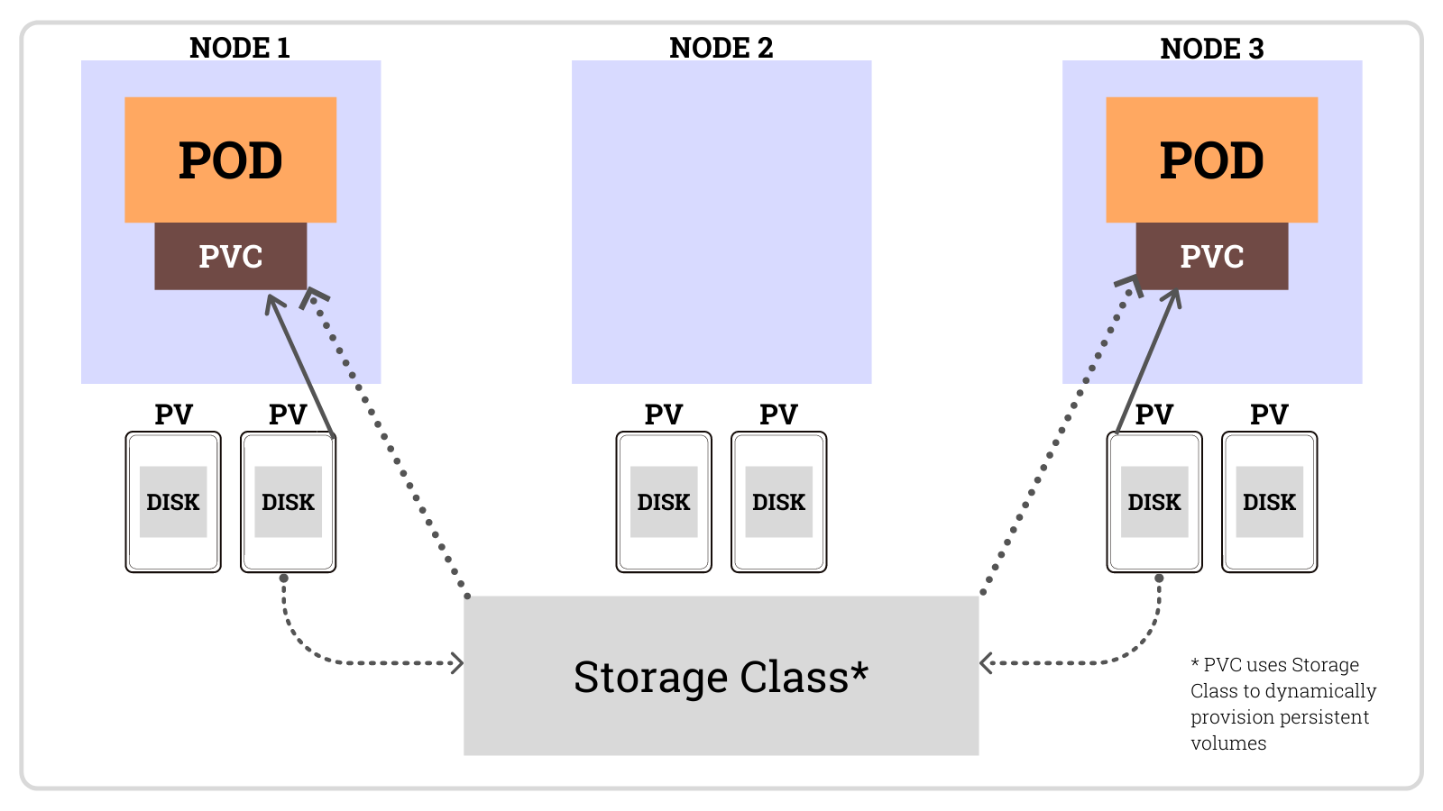
III. Persistent Volumes (PV) and Persistent Volume Claims (PVC)
Persistent Volumes (PV) in Kubernetes are storage resources, such as an attached volume or a partition in a file system. PVs are independent resources, and they are created by the system administrator.
Persistent Volume Claims (PVC) are requests by Pods or applications to use storage resources from PVs. PVCs dictate the size and storage requirements of the Pods. PVCs help decouple Pods deployment and storage provisioning.
Notes:
Persistent Volumes (PV) trong Kubernetes là tài nguyên lưu trữ, chẳng hạn như một ổ đĩa đính kèm hoặc một phân vùng trong hệ thống tệp. PVs là các tài nguyên độc lập, và chúng được tạo bởi quản trị viên hệ thống.
Persistent Volume Claims (PVC) là yêu cầu của Pods hoặc các ứng dụng để sử dụng tài nguyên lưu trữ từ PVs. PVCs chỉ ra kích thước và các yêu cầu lưu trữ của Pods. PVCs giúp decouple việc triển khai Pods và việc cung cấp lưu trữ.

Slide 12
III. Persistent Volumes (PV) and Persistent Volume Claims (PVC)
3. Use Cases
PVs and PVCs are often used in situations that require persistent data storage
Some use cases for PVs and PVCs include:
Stores database data.
Stores output data of applications, such as log files.
Share data between Pods.
PVs có thể được cung cấp một cách động (dynamically) hoặc tĩnh (statically)
Notes:
PVs và PVCs thường được sử dụng trong các trường hợp đòi hỏi lưu trữ dữ liệu bền vững, như trong các ứng dụng có trạng thái như cơ sở dữ liệu. PVs giúp đảm bảo dữ liệu không bị mất khi Pods bị xoá hoặc triển khai lại.
Một số trường hợp sử dụng PVs và PVCs bao gồm:
Lưu trữ dữ liệu cơ sở dữ liệu.
Lưu trữ dữ liệu đầu ra của các ứng dụng, chẳng hạn như tệp log.
Chia sẻ dữ liệu giữa các Pods.
PVs có thể được cung cấp một cách động (dynamically) hoặc tĩnh (statically). Khi được cung cấp động, PVs được tạo tự động bởi hệ thống lưu trữ dựa trên yêu cầu của PVCs. Khi cung cấp tĩnh, PVs được quản lý thủ công bởi quản trị viên hệ thống.

Slide 13
III. Persistent Volumes (PV) and Persistent Volume Claims (PVC)
4.1 Demo PV
apiVersion: v1
kind: PersistentVolume
metadata:
name: data-pv
spec:
capacity:
storage: 2Gi
accessModes:
- ReadWriteOnce
persistentVolumeReclaimPolicy: Retain
hostPath:
path: /data
4.2 Demo PVC
apiVersion: v1
kind: PersistentVolumeClaim
metadata:
name: data-pvc
spec:
accessModes:
- ReadWriteOnce
resources:
requests:
storage: 1Gi
Notes:
PVs và PVCs thường được sử dụng trong các trường hợp đòi hỏi lưu trữ dữ liệu bền vững, như trong các ứng dụng có trạng thái như cơ sở dữ liệu. PVs giúp đảm bảo dữ liệu không bị mất khi Pods bị xoá hoặc triển khai lại.
Một số trường hợp sử dụng PVs và PVCs bao gồm:
Lưu trữ dữ liệu cơ sở dữ liệu.
Lưu trữ dữ liệu đầu ra của các ứng dụng, chẳng hạn như tệp log.
Chia sẻ dữ liệu giữa các Pods.
PVs có thể được cung cấp một cách động (dynamically) hoặc tĩnh (statically). Khi được cung cấp động, PVs được tạo tự động bởi hệ thống lưu trữ dựa trên yêu cầu của PVCs. Khi cung cấp tĩnh, PVs được quản lý thủ công bởi quản trị viên hệ thống.

Slide 14
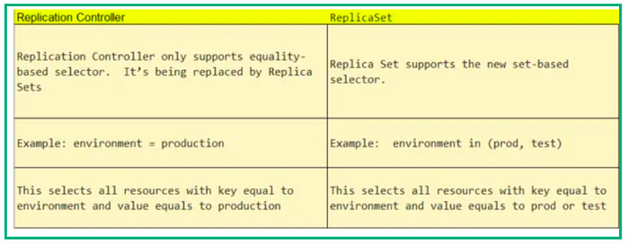
IV. Workload Controller
ReplicaSet and ReplicationController
Controllers in Kubernetes used to manage the number of copies of Pods (replicas)
Help in automatically scaling applications
Deploying web applications, API servers, or dynamically scalable components
Notes:
ReplicaSets và ReplicationControllers là các bộ điều khiển (controllers) trong Kubernetes dùng để quản lý số lượng các bản sao của Pods (replicas) để đảm bảo rằng một số lượng xác định của chúng luôn chạy. Chúng giúp trong việc tự động mở rộng (scale) ứng dụng theo nhu cầu và đảm bảo tính sẵn sàng (availability) của ứng dụng.
Scenarios sử dụng ReplicaSets và ReplicationControllers bao gồm việc triển khai các ứng dụng web, API servers hoặc các thành phần có thể mở rộng linh hoạt.

Slide 15
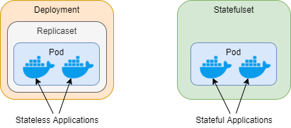
IV. Workload Controller
2. StatefulSet
A type of controller designed for stateful applications
Applies to ensure that Pods always have the same name and stable IP address namespace
Notes:
B. StatefulSet (5 minutes)
StatefulSets là một loại controller thiết kế cho các ứng dụng có trạng thái (stateful applications) cần sự ổn định trong việc xác định định danh mạng và lưu trữ dữ liệu. Điều này đặc biệt hữu ích cho các ứng dụng cơ sở dữ liệu như MySQL hoặc PostgreSQL. StatefulSets cung cấp tên định danh ổn định cho các Pods và cho phép quản lý trạng thái một cách an toàn.
When to use StatefulSets thường áp dụng khi bạn cần đảm bảo rằng các Pods luôn có cùng một tên và không gian tên địa chỉ IP ổn định. Điều này quan trọng khi bạn cần ổn định và có thứ tự trong việc triển khai và mở rộng ứng dụng.

Slide 16
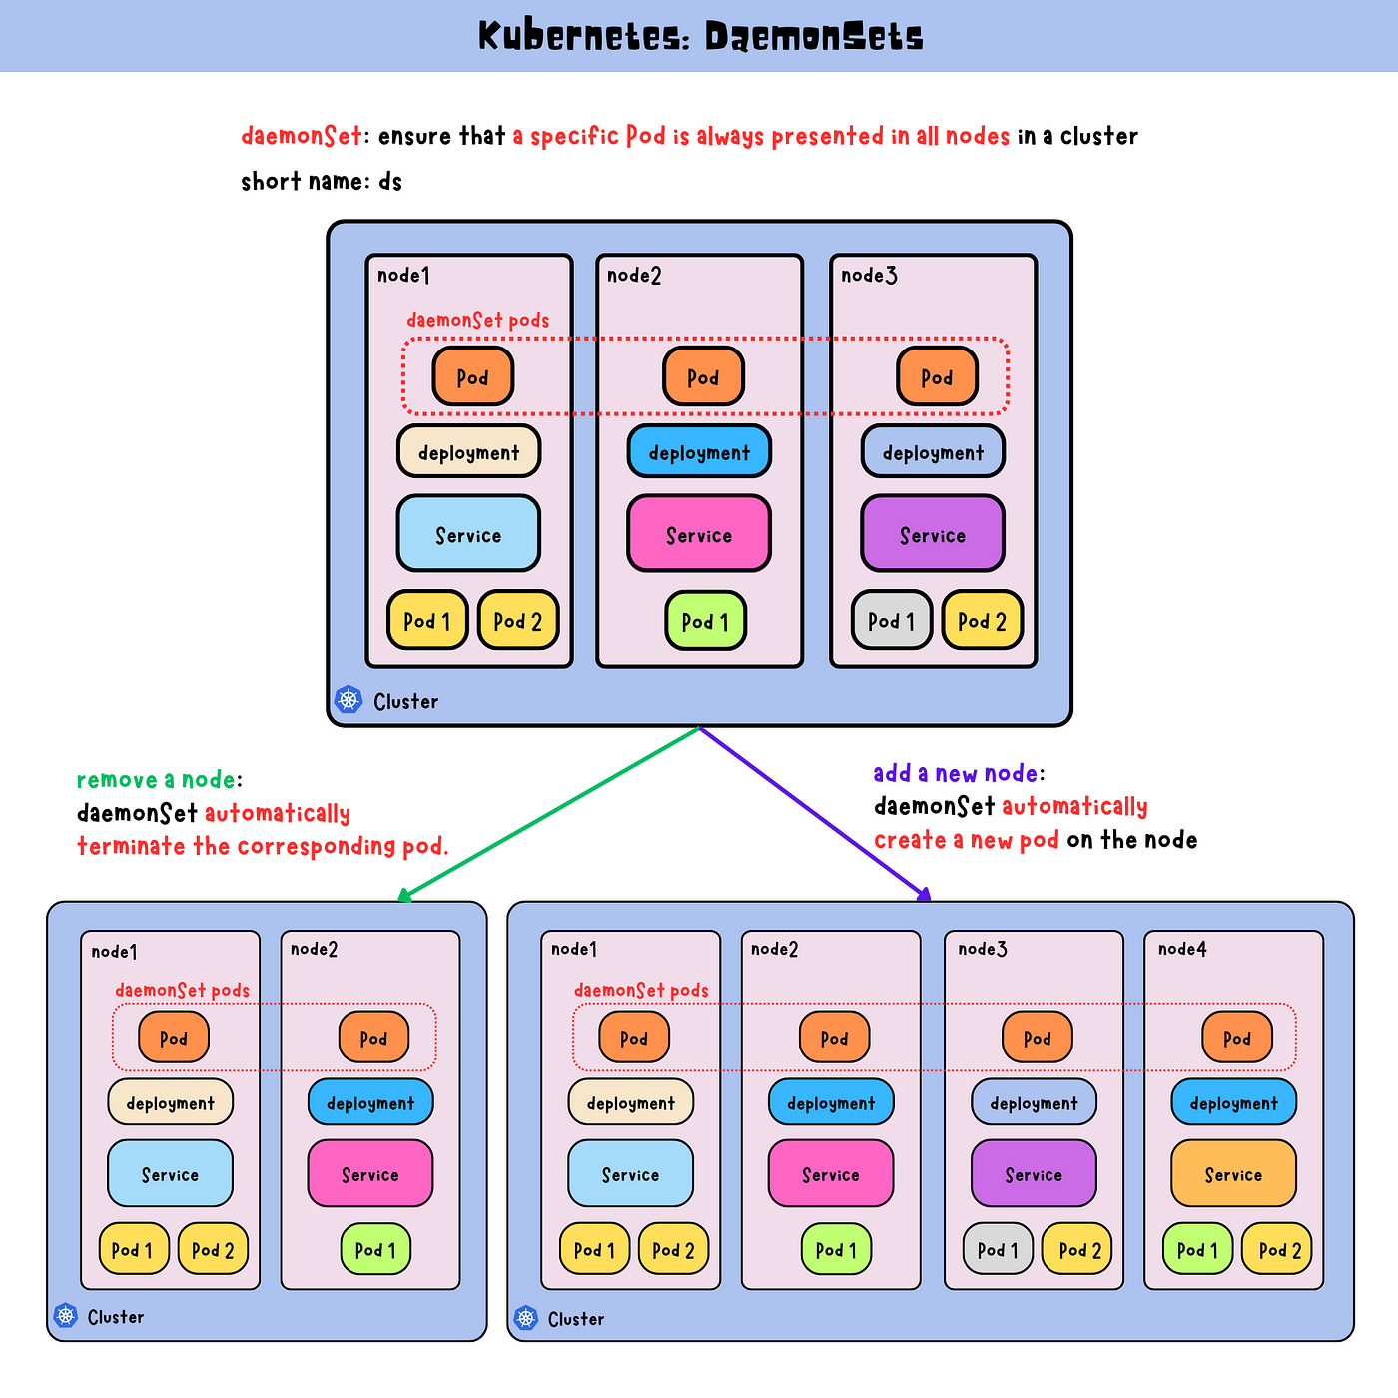
IV. Workload Controller
3. DaemonSet
Ensure that each node in the cluster will run at least one Pod of the defined application.
Use to deploy agents such as log collectors, monitoring agents, or network proxies.
Notes:
C. DaemonSet (5 minutes)
DaemonSets là controller đảm bảo rằng mỗi node trong cluster sẽ chạy ít nhất một Pod của ứng dụng được định nghĩa. Điều này hữu ích cho các ứng dụng như log collection hoặc node monitoring, nơi một Pod cần chạy trên mỗi node.
Use cases cho DaemonSets bao gồm việc triển khai các agents như log collectors, monitoring agents, hoặc network proxies mà bạn muốn chạy trên mỗi node trong cluster.

Slide 17
IV. Workload Controller
4.1 Demo ReplicaSet
apiVersion: apps/v1
kind: ReplicaSet
metadata:
name: web-replicaset
spec:
replicas: 3
selector:
matchLabels:
app: web-app
template:
metadata:
labels:
app: web-app
spec:
containers:
- name: nginx-container
image: nginx
4.2 Demo StatefulSet
apiVersion: apps/v1
kind: StatefulSet
metadata:
name: web-statefulset
spec:
replicas: 2
selector:
matchLabels:
app: web-app
template:
metadata:
labels:
app: web-app
spec:
containers:
- name: apache-container
image: httpd
4.3 Demo DaemonSet
apiVersion: apps/v1
kind: DaemonSet
metadata:
name: log-agent
spec:
selector:
matchLabels:
app: log-agent
template:
metadata:
labels:
app: log-agent
spec:
containers:
- name: log-agent-container
image: logging-agent

Slide 18
Thank You

